Slide 1
V клас
101-102. Процент. Основни задачи. Намиране на процент от число
Десетични дроби

Slide 2
В този урок ще научите
01
03
02
04
как се намира процент от число;
да представяме процента като обикновена дроб;
да решавате практически задачи, свързани с намиране на процент от число;
някои трикове за по-лесно пресмятане ☺

Slide 4
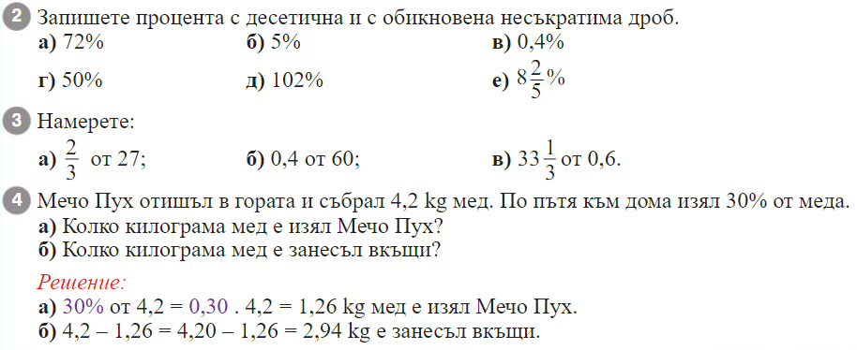
$$0,004=\frac{ 1}{250}$$
$$0,72=\frac{ 18}{25}$$
$$0,05=\frac{ 1}{20}$$
$$0,50=\frac{ 1}{2}$$
$$1,02=\frac{ 51}{50}$$
$$0,084=\frac{ 21}{250}$$
$$18$$
$$24$$
$$0,2$$

Slide 5
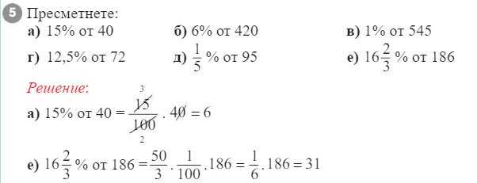
1
6
25,2
5,45
9
0,19
31

Slide 6
236
24,5
546
135
156
1079
90 kg може да достигне теглото на елена лопатар

Slide 7
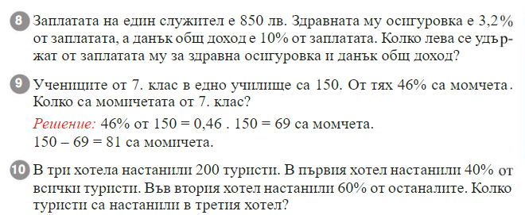
0,032*850+0,10*850=850*0,132=112,2 лв се удържат
0,4*200=80 в първия хотел
200 – 80= 120 останали
0,6*120=72 във втория
120 – 72 = 48 в третия

Slide 8
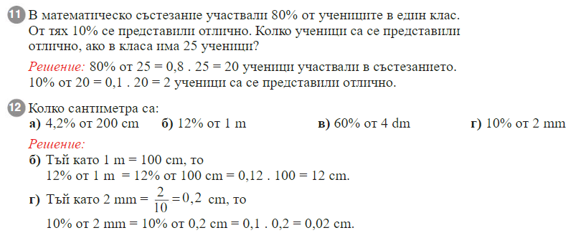
8,4 cm
2,4 cm

Slide 9
Домашна работа
Учебна тетрадка стр.21

